Slide 1
3-2．6 转移相关及解决方法
3-2.6.1 转移相关问题
转移指令改变程序顺序执行的特性。由于是流水线操作，在转移发生之前，若干条转移指令的后续指令已被取到流水线处理机中。这就是所谓的转移相关问题（branch hazard），有时也称之为控制相关问题（control hazard）。

Slide 2
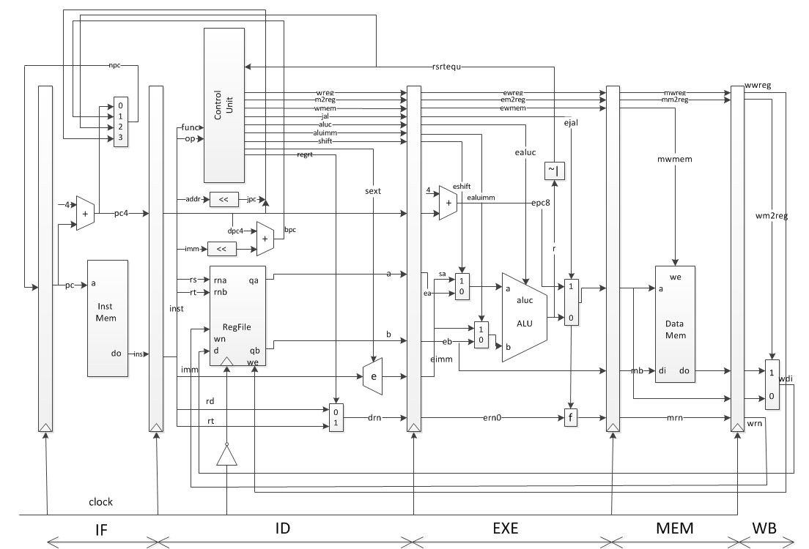


Slide 3
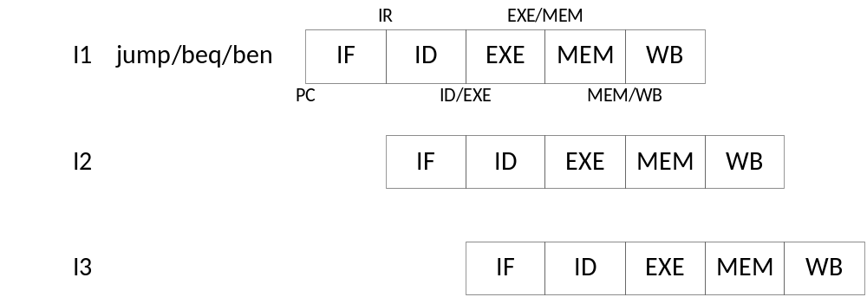

Slide 4
回顾我们前面介绍的处理转移相关问题的4种技术：
  冻结或冲刷流水线
  假设转移不发生
    处理每条转移指令都当作未发生转移
  假设转移发生
    Treat every branch as taken
  延迟转移
Note:
  以上任何一种方法都会使硬件固定
  编译时会根据硬件机制和转移行为对代码进行调度，以获取最佳性能
需要消除错误指令的执行影响

Slide 5
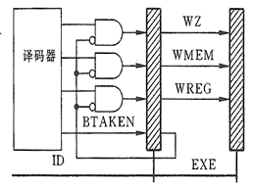
3-2.6.2 消除无条件转移指令的后一条指令影响
每条指令在ID时判断在当前在EXE阶段的操作码暂存器的值是否是无条件转移指令：
如果是，那么不使能当前在ID阶段的那条指令的WZ、WMEM和WREG的信号，这样这条指令的执行就对程序的逻辑没有影响。
不使能WZ 、WMEM和WREG的方法

Slide 6
3-2.6.3 条件转移指令
条件转移指令的实现思想与无条件转移指令有所类似，但不完全相同。首先对于条件转移指令本身来说，需要判断Z标志是否能用。若Z标志还没有准备好，则要暂停流水线一个时钟周期。这一点和判断数据相关极为相似。但由于转移指令只可能改变PC而不改变其它状态，因此用不着封锁WZ，WMEM，WREG（对转移指令来讲，这些信号原本就为0）。
因为如果处在译码级的是条件转移指令，而且处在EXE级的是ALU类型的指令（就要写Z标志到流水线寄存器Z了），则要等到ALU指令写完Z后，再判断转移与否，为此要暂停一个周期(或者如前所述，插入一条nop指令)。

Slide 7
对于条件转移指令的下一条指令的处理办法与无条件指令不同。因为条件转移的下一条指令有可能执行也有可能不执行，需要在对无条件转移指令的处理策略上进行扩展：
条件转移的下一条指令在ID时判断在当前在EXE阶段的操作码暂存器的值是否是条件转移指令并且判断是否转移成功(Z的值没变)，如果发现成功，那么不使能当前在ID阶段的那条指令的WZ、WMEM和WREG的信号，这条指令的执行就对程序的逻辑没有影响(与无条件处理方式相同)；如果发现转移不成功，说明本条指令为有效指令，使能当前在ID阶段的那条指令的WZ、WMEM和WREG的信号，本条指令正常执行。

Slide 8
解决控制相关
确保每条引起转移的指令都能在ID级确定是否转移并计算出转移地址（转移目标地址和转移条件）
对于条件转移指令beq和bne。可以用异或门XOR和或非门（NOR）来实现在ID级比较两个寄存器数据是否相等。

